Slide 1

Název SŠ: | SOU Uherský Brod
Autor: | Mgr. Dana Zajíčková
Název prezentace (DUMu): | Romantismus ve světové literatuře: Německo, Anglie, USA
Tematická oblast: | Český jazyk a literatura
Ročník: | I. ročník
Číslo projektu: | CZ.1.07/1.5.00/34.0369
Datum vzniku: | duben 2013

Slide 2
ANOTACE
Estetické vzdělávání významně přispívá ke kultivaci člověka, vychovává žáky ke kultivovanému jazykovému projevu a podílí se na rozvoji jejich duchovního života.
Záměrem této sady výukových materiálů s názvem: Český jazyk pro I. ročník oboru KRAJINÁŘ je utvářet kladný vztah k materiálním a duchovním hodnotám, prohloubit a kultivovat jazykový projev žáků.
Žáci získají přehled o hlavních jevech a pilířích v české a světové literatuře od počátku starověku do poloviny 19. století.
Jednotlivé DUMy (prezentace) v této sadě reflektují tematické oblasti, které jsou probírány v předmětu Český jazyk a literatura na SOU Uherský Brod.
Tato prezentace se věnuje představitelům anglického, amerického a německého romantismu.

Slide 3
Romantismus ve světové literatuře
Německo, Anglie, USA

Slide 4
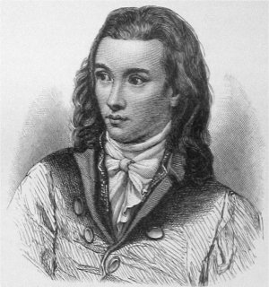
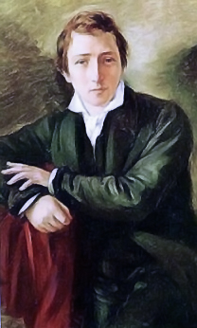
Novalis
Heinrich Heine

Slide 5
Německo
básník a prozaik Novalis /1772 - 1801/
jeho celou literární tvorbu poznamenala smrt jeho třináctileté snoubenky a mladšího bratra
kniha básní: Hymny noci
Jakob a Wilhelm Grimmové /J. 1785 - 1863, W. 1786 - 1859/
v jejich tvorbě je patrný příklon k lidové tvorbě
vydavatelé souboru německých pohádek: Pohádky pro děti a celou rodinu (200 pohádek):Kocour v botách, Pohádka o lesní chaloupce, Sněhurka, Popelka
Heinrich Heine /l797 - 1856/
po Goethovi považován za největšího německého lyrika
básnická sbírka Kniha písní

Slide 6
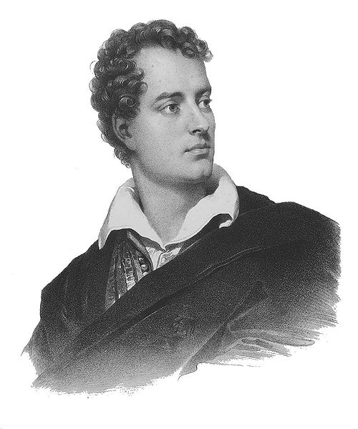
Lord Byron

Slide 7
Anglie
    George Gordon Byron /1788 - 1824/
pocházel ze staré aristokratické rodiny. Se svým prostředím se však často dostával do rozporu, a tak opustil nejen svůj dům, ale i manželku. Téměř celý svůj život strávil v cizině, především v Itálii.
otec notorický piják, nervově labilní matka
Byron od dětství kulhal. Nikdy se s tím nevyrovnal. Žil ve světě knih a snů. Miloval svobodu a dobrodružství. Zemřel na morovou nákazu, když vedl výpravu dobrovolníků na pomoc bojujícím Řekům /řecké povstání proti Turkům/.
epos: Childe Haroldova pouť
Džaur
Korzár básnické povídky s revoltujícím hrdinou jako hlavní postavou
Lara

Slide 8
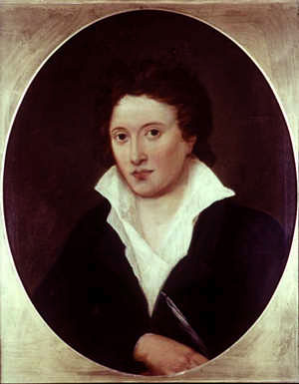
Percy Bysshe Shelley

Slide 9
Anglie
    Percy Bysshe Shelley /1792 - 1822/
přítel Byrona, básník
v mládí dvakrát vyloučen z Oxfordské univerzity pro ateismus - pro spory s vládními kruhy opustil i se svou rodnou vlast
zahynul při mořské bouři
lyrické drama : Odpoutaný Prométheus - obměna antické báje o člověku, který se vzepřel bohům a přinesl lidem oheň

Slide 10
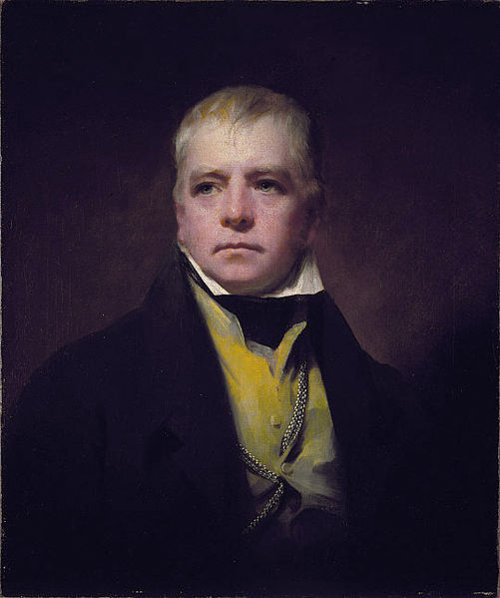
Sir Walter Scott

Slide 11
Skotsko
    Walter Scott /1771 - 1832/
původem Skot, šlechtic
sběratel skotských lidových balad
zakladatel historické povídky a historického románu (napsal 48 svazků ze skotských, anglických a evropských dějin)
Historickýé romány: Waverly
      Ivanhoe

Slide 12
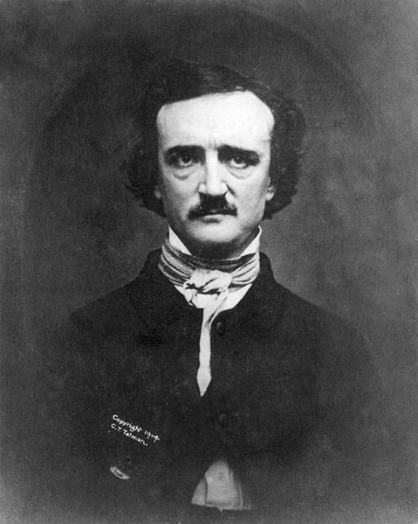
Edgar Allan Poe

Slide 13
USA
    Edgar Allan Poe /1809 - 1849/
americký básník, prozaik
stal se zakladatelem americké novely, detektivky (vytvořil postavu prvního detektiva amatéra C. Augusta Dupina, který řeší složité a záhadné případy logickou úvahou a podrobným průzkumem místa zločinu) a hororu
povahou bohém (pití, drogy)
od dětství stíhaný neštěstím: adoptován, oženil se s mladou dívkou (sestřenicí, byla dlouhodobě těžce nemocná)
v poezii vyjadřoval především úzkost a hrůzu ze života a smrti, z vesmírného prázdna - nejsilněji tuto myšlenku vyjádřil v básni Havran
Vražda v ulici Morgue
Jáma a kyvadlo

Slide 14
Kontrolní otázky
Kdo ve své tvorbě vycházel z ústní lidové slovesnosti?
Kdo se stal zakladatelem americké novely, detektivky a hororu?
Kdo je považován za zakladatele historické povídky a historického románu?
Kdo psal básnické povídky s revoltujícím hrdinou jako hlavní postavou?

Slide 15
Seznam obrázků
SEAROBIN. Wikimedia Commons [online]. [cit. 7.4.2013]. Dostupný na WWW: http://cs.wikipedia.org/wiki/Soubor:Novalis.jpg
FREEMASON, Liberal. Wikimedia Commons [online]. [cit. 7.4.2013]. Dostupný na WWW: http://cs.wikipedia.org/wiki/Soubor:Heinrich-heine_1.jpg
KELSON. Wikimedia Commons [online]. [cit. 7.4.2013]. Dostupný na WWW: http://cs.wikipedia.org/wiki/Soubor:Lord_Byron.jpg
ZANIMUM. Wikimedia Commons [online]. [cit. 7.4.2013]. Dostupný na WWW: http://cs.wikipedia.org/wiki/Soubor:Portrait_of_Percy_Bysshe_Shelley_by_Curran,_1819.jpg
ARKESTEIJN, Jan. Wikimedia Commons [online]. [cit. 7.4.2013]. Dostupný na WWW: http://cs.wikipedia.org/wiki/Soubor:Sir_Walter_Scott_-_Raeburn.jpg
WIZKID. Wikimedia Commons [online]. [cit. 7.4.2013]. Dostupný na WWW: http://cs.wikipedia.org/wiki/Soubor:Edgar_Allan_Poe_2.jpg

Slide 16
Seznam zdrojů
SOCHROVÁ, Marie. Kompletní přehled české a světové literatury. 1. vyd. Havlíčkův Brod: Fragment, 2007, 356 s. ISBN 978-802-5303-115.

